Slide 1
Спеціальні спостережні станції
Призначення та спосіб закладання

Slide 2
Спеціальні спостережні станції
Вони закладаються для вивчення зрушень при підробці жилих будівель, промислових споруд, підземних трубопроводів, магістральних залізничних колій, водних об’єктів, вертикальних та похилих стволів, головних гірничих виробок та інше. Схеми спеціальних спостережних станцій залежать від конструкції об’єкта та поставленої мети спостережень.

Slide 3
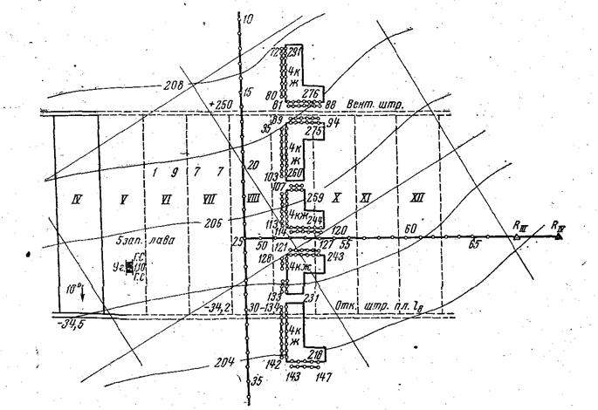
Спеціальні спостережні станції

Slide 4
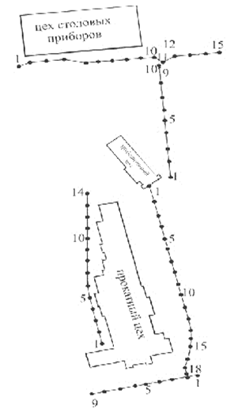
Спеціальні спостережні станції
При підробці жилих та цивільних будівель, а також промислових споруд заводського типу, спостережні станції складаються з реперів, що закладаються в ґрунті по лініям вхрест простягання та по простяганню пласта по лініям, що паралельні стінкам споруд на відстані 1,5 – 2 м від них, а також в фундаментах споруд. Стінові репери рекомендується закладати по всьому периметру споруди через 4 – 10м. В стінках малої довжини закладається не менше 3х реперів.

Slide 5
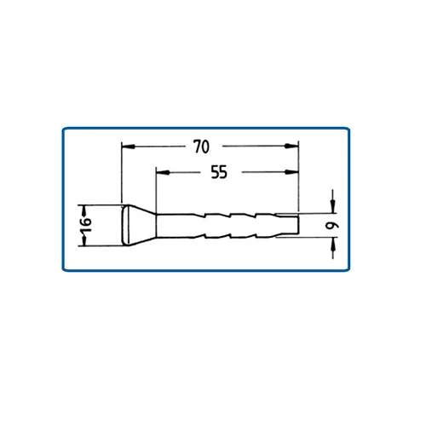
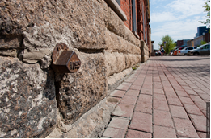
Стіновий репер
Стіновий репер представляє собою металевий круглий стержень діаметром 25 – 60 мм, довжиною до 200мм. З одного кінця стержень має бути заєршанним.
Для закладки репера в фундаменті пробурюється отвір, промивається водою та заповнюється розчином цементу з піском (1 : 2). Репер розташовується в розчині таким чином, щоб він виступав з стіни на 40 – 50мм. Напроти кожного стінового репера закладаються ґрунтові на відстані 1,5 – 2м від стінки.

Slide 6
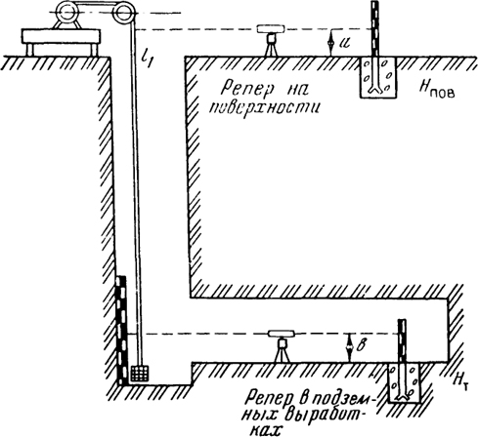
Репери в підземних виробках
Для вивчення впливу зрушення в товщі гірських порід на гірничі виробки, а також на підроблювані та надроблювані пласти рекомендується закладати підземні спостережні станції. Місцями закладання таких станцій є штреки, гірничі виробки і свердловини. В гірничих виробках репери закладаються по периметру виробки: в покрівлі, в підошві та у стінах в одній площині. Відстань між реперами необхідно брати від 2 до 10 м.

